Slide 1
Муниципальное автономное дошкольное образовательное учреждение детский сад комбинированного вида №15 «Пчёлка» станицы Пшехской муниципального образования Белореченский район
Презентация
На тему:
«ЭБРУ»
Выполнила:
Арутюнян О.А.
Notes:
Оригинальные шаблоны для презентаций: https://presentation-creation.ru/powerpoint-templates.html
Бесплатно и без регистрации.

Slide 2
Эбру
1. Что такое Эбру?
2 Цель и задачи техники Эбру?
3. . Особенности организации занятий по рисованию в технике «Эбру» в детском саду.
4. Используемые материалы и основа для работы.
5. Приёмы рисования в технике «Эбру» в детском саду.

Slide 3
Что такое Эбру?
«ЭБРУ» - старинная, восточная техника рисования на воде. История возникновения эбру окутана тайной. Сложно даже сказать, в каком именно веке оно появилось. Также невозможно определить, где именно зародилось Эбру: то ли в Индии, то ли в Персии, то ли в Бухарском ханстве, то ли еще где-то на Востоке. Единственный факт не вызывает сомнений: Эбру является характерным восточным искусством.
В переводе слово «Эбру» — это «облачный», «волнообразный». В Европе рисунки «Эбру» называли — «турецкая бумага» или «мраморная бумага». Эбру предполагает создание узоров на воде и дальнейшее их перенесение на какую- либо поверхность, например, на бумагу, дерево или ткань.
Главное в рисовании Эбру – это научиться слушать свои эмоции, свое тело, в частности, руки, и тогда можно почувствовать себя настоящим художником, древним мастером.

Slide 4
Цель и задачи Эбру
Цель
изучения техники рисования на воде «Эбру» является развитие творчества и воображения с помощью необычных материалов.
Задачи
-формировать умение создавать картины на воде с учетом сочетания красок, ритма, симметрии.
-развивать поисково-познавательную деятельность при работе с художественным материалом.
-развивать умение самостоятельно определять проблему исследования, выдвигать гипотезы, анализировать полученные сведения, оцениват. результаты и формулировать выводы;
-развивать умение планировать исследовательскую деятельность, побуждать к проговариванию этапов экспериментирования.

Slide 5
Особенности организации занятий по рисованию в технике «Эбру» в детском саду.
Без сомнения, занятия по рисованию в технике «Эбру» стоит включать в изобразительную деятельность в ДОУ. Поскольку такая работа требует развитой мелкой моторики и усидчивости, то практиковать её целесообразно со средней группы. Детям пятого года жизни в творческом процессе потребуется помощь педагога (в частности, перенос рисунка
жидкости на бумагу), ребята, более старшего возраста, уже знакомые с данной техникой, будут более самостоятельными.
«Эбру» - действительно фантастическая изобразительная техника. Ведь с её помощью даже человек, не умеющий рисовать, может создать красивые образы. В детском саду такие занятия имеют большое значение в силу ряда причин: нетрадиционная техника развивает интеллект, умение мыслить нестандартно. Ребёнку не навязываются определённые штампы, стереотипы, готовые схемы для создания образа. Он сам является творцом, при этом подключается детское воображение, воспитывается индивидуальность. Рисование в данной технике полезно для неуверенных в себе детей, у которых не очень получается творческая работа привычным способом. Малыши раскрепощаются, начинают верить в свои силы и понимать, что ошибки — это просто шаги к достижению цели, а не непреодолимые препятствия. С другой стороны, такая деятельность помогает успокоить чересчур активных и беспокойных дошкольников

Slide 6
Используемые материалы и основа для работы.
Краски для рисования по воде желательно брать акриловые. Для воспитанников средней группы педагог может заранее развести их водой на палитре до необходимого жидкого состояния.

Slide 7
Приёмы рисования в технике «эбру» в детском саду.
Приёмы рисования в технике «Эбру» в детском саду.
После того, как подготовлены все материалы для творчества, включая водный раствор, воспитатель наглядно и поэтапно объясняет дошкольникам конкретные приёмы рисования.

Slide 8
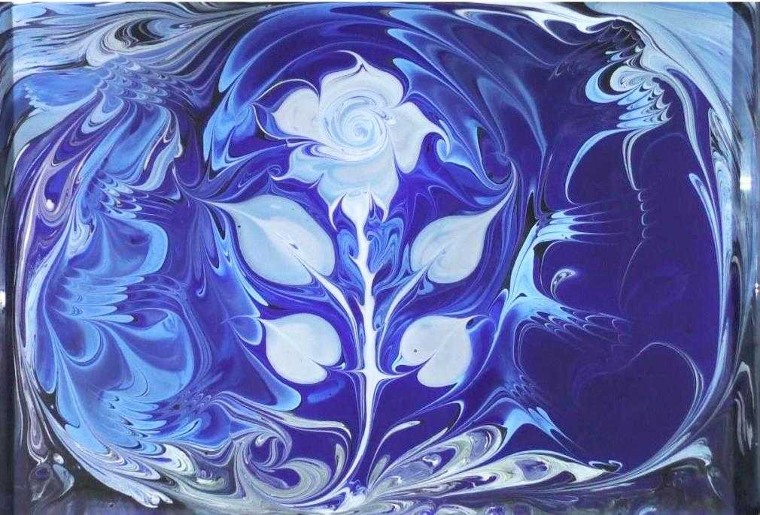

Slide 9
Художественное творчество дарит детям радость, особенно когда малыши соприкасаются с насыщенными красками, замысловатыми узорами, яркими образами.

Slide 10
Спасибо за внимание

